Slide 1
AUDIÊNCIA PÚBLICA
COMISSÃO DE PREVIDÊNCIA, ASSISTÊNCIA SOCIAL, INFÂNCIA, ADOLESCÊNCIA E FAMÍLIA
REGULAMENTAÇÃO DA APOSENTADORIA ESPECIAL
PLPs nº 42/2023, 245/2019 e 174/2023
A ABIFA - Associação Brasileira de Fundição é a entidade representativa do setor desde 1969 e busca o desenvolvimento do setor em prol de políticas econômicas e sociais que favoreçam a indústria nacional.

Slide 2
NÚMEROS DO SETOR DE FUNDIÇÃO
1.400
64.000
empresas de fundição no Brasil
empregos diretos
A ABIFA - Associação Brasileira de Fundição é a entidade representativa do setor desde 1969 e busca o desenvolvimento em prol de políticas econômicas e sociais que favoreçam a indústria nacional.
90%
Presente em
do mercado formado por pequenas e médias empresas.
todos os estados do Brasil
Indústria de base que contribui significativamente à
cadeia produtiva

Slide 3
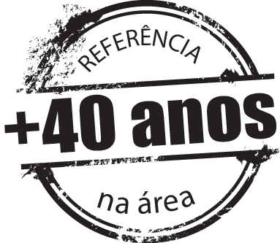
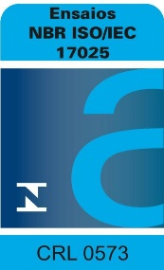
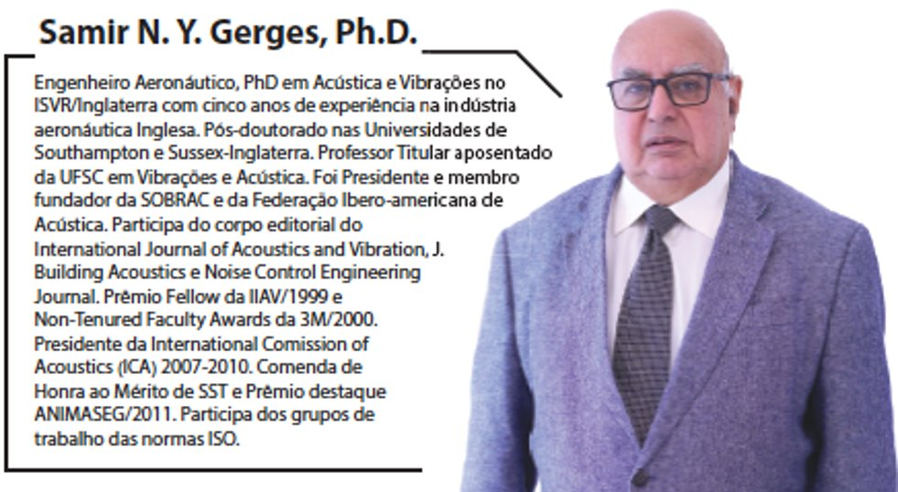
LAEPI | QUEM SOMOS
Único laboratório de ensaios de atenuação de ruído em protetores auditivos do Brasil, acreditado junto a CGCRE/INMETRO.
Empresa Brasileira especialista e referência na área de ruído e vibrações.

Slide 4
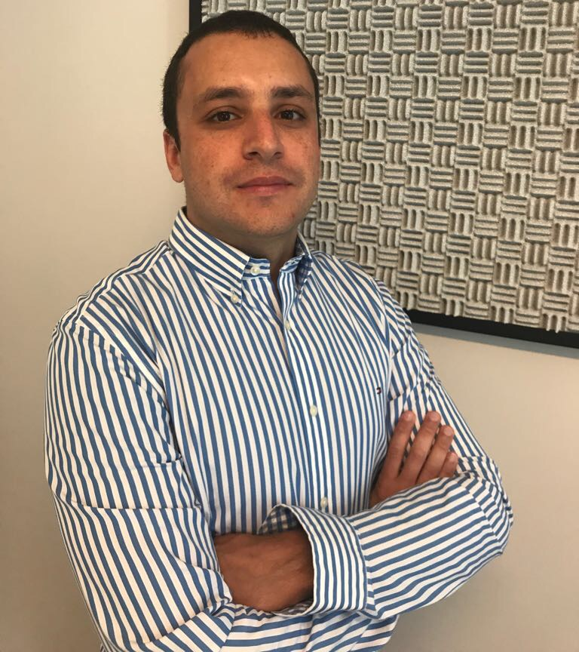
LAEPI | QUEM SOMOS
RAFAEL NAGI CRUZ GERGES
Engenheiro Eletricista com habilitação em Produção, com mestrado em Engenharia Mecânica na área de Acústica e Vibrações pela Universidade Federal de Santa Catarina (UFSC) e Engenheiro de Segurança do Trabalho, Diretor Técnico do LAEPI, único laboratório acreditado pela Cgcre/INMETRO para ensaios de atenuação de ruído de protetores auditivos no Brasil. Membro da comissão de proteção auditiva da ABNT/CB-32 (Comitê Brasileiro de Equipamentos de Proteção Individual), atualmente como secretário. Pesquisador visitante da Fundacentro entre 2020 e 2022 no projeto “Projeto de Avaliação da Eficácia de PA no controle de agravo à saúde dos trabalhadores.

Slide 5
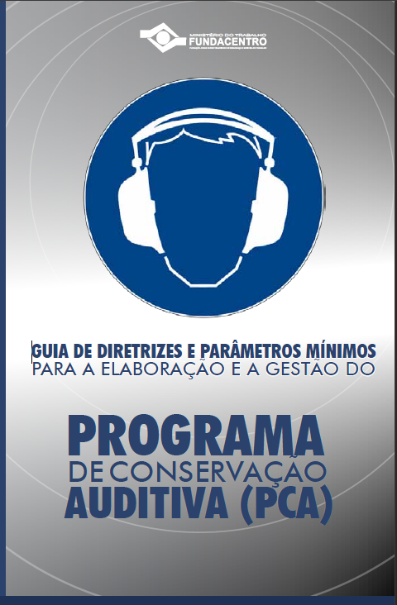
LEGISLAÇÃO INFRA LEGAL
NR 1 – PGR: medidas de controle coletivo
NR 6 – EPI: gestão do EPI, motivação e capacitação dos usuários de protetores auditivos
NR 7 - SAÚDE: gerenciamento audiológico e controle médico
NR 9 – ENGENHARIA: avaliar e quantificar a exposição ao ruído dos trabalhadores quanto aos agentes que possam causar a PAIR, como o ruído, vibração e os agentes ototóxicos e medidas de controle coletivo
Programa de
Conservação
Auditiva
(PCA)

Slide 6
LEGISLAÇÃO | REGULAMENTAÇÃO
MEDIÇÃO DE RISCOS
Programa de Gerenciamento de Riscos.
PLANEJAMENTO
Programa Proteção Auditiva; e
Programa de Controle Médico de Saúde Ocupacional.
IMPLEMENTAÇÃO
Equipamentos Proteção Coletiva;
Equipamentos Proteção Individual;
Auditorias;
Controle Biométrico Entrega EPIs; e
Controle Vencimento EPIs.
CONTROLE
Exames Periódicos; e
Audiometria.
Conforme atestado em perícia e com suporte nos programas previstos na legislação brasileira, há evidência suficiente para demonstrar que não há o risco ocupacional suscitado, afastando adicional de insalubridade ou custeio adicional da aposentadoria especial, sob pena de desestimulo aos próprios programas de proteção ao trabalhador.

Slide 7
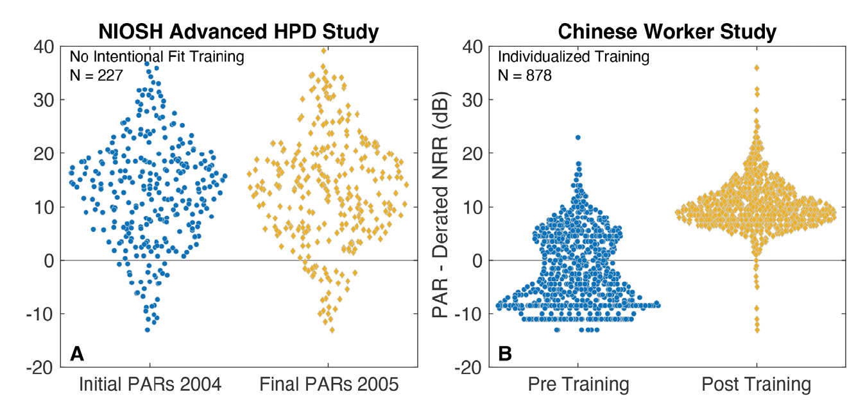
ATENUAÇÃO DE RUÍDO EM CAMPO
Fit Teste de Proteção Auditiva
NR 6 e NR 7

Slide 8
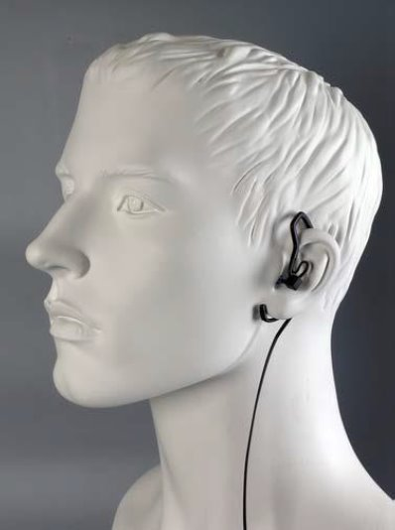
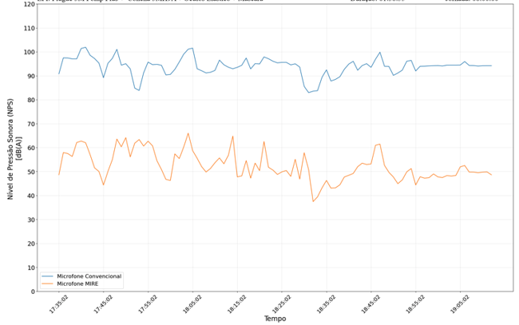
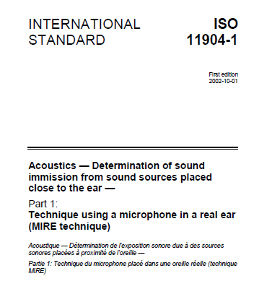
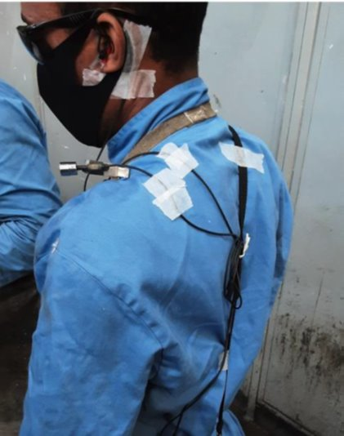
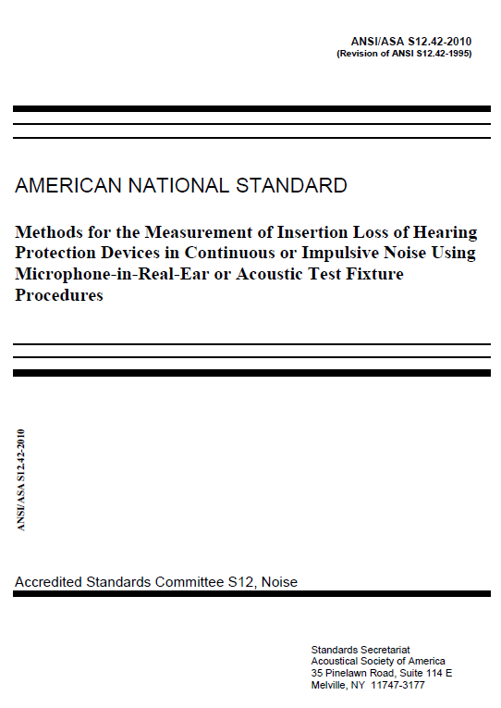
ATENUAÇÃO DE RUÍDO EM CAMPO
Avaliação de Exposição ao Ruído (Dosimetria) com Técnica do Mini Microfone (MIRE) | NR 1 e NR 9

Slide 9
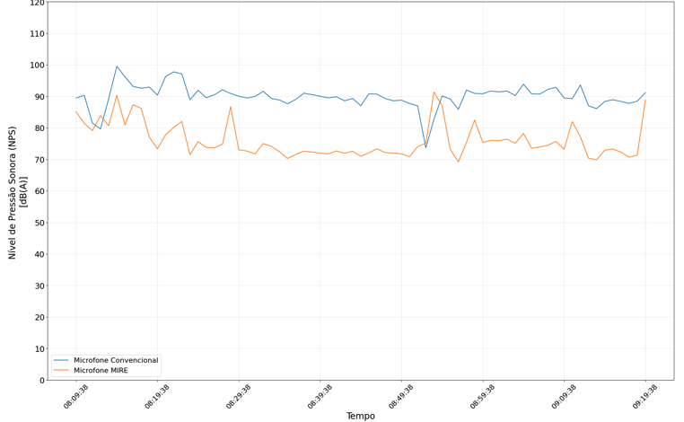
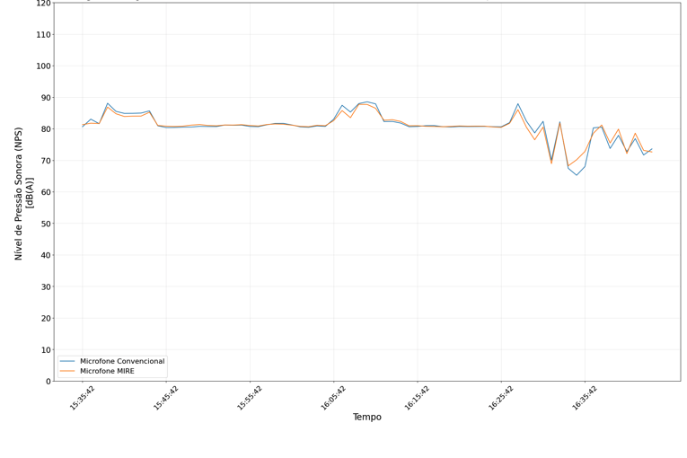
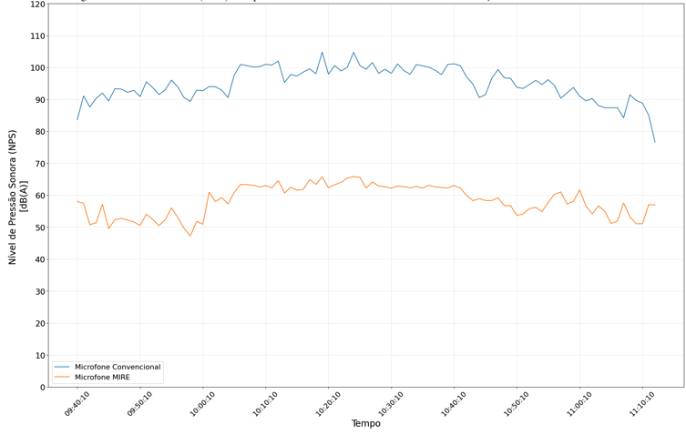
ATENUAÇÃO DE RUÍDO EM CAMPO
REGULAR
RUIM
POSITIVA

Slide 10
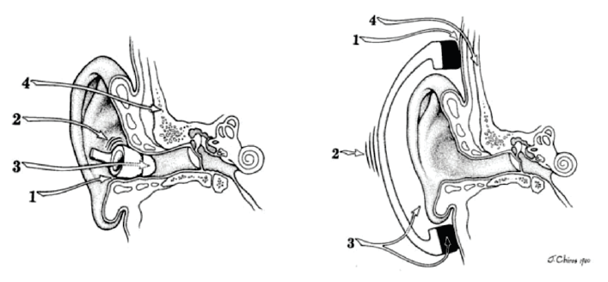
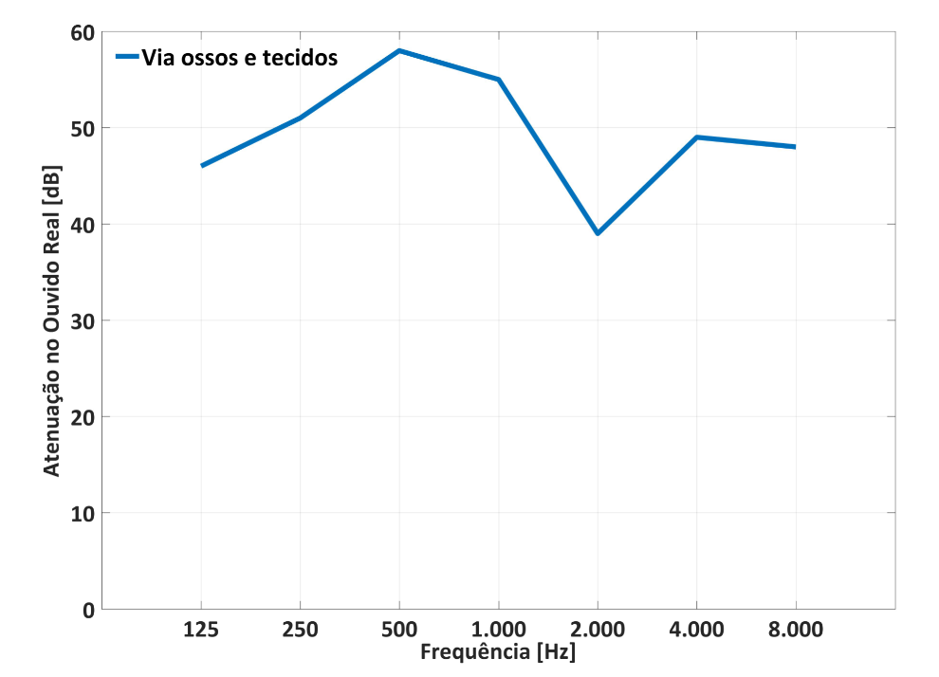
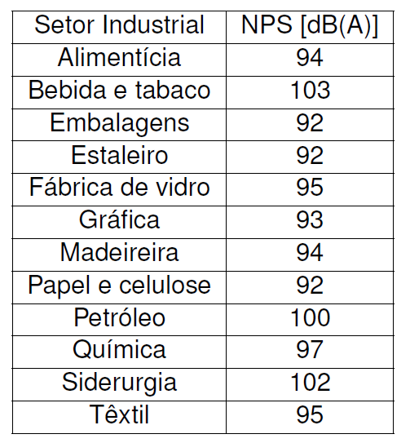
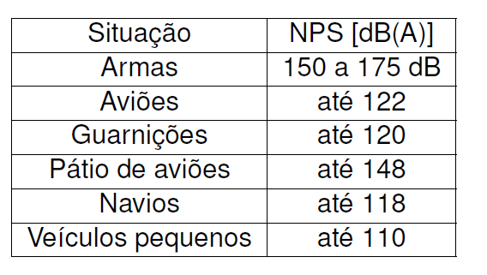
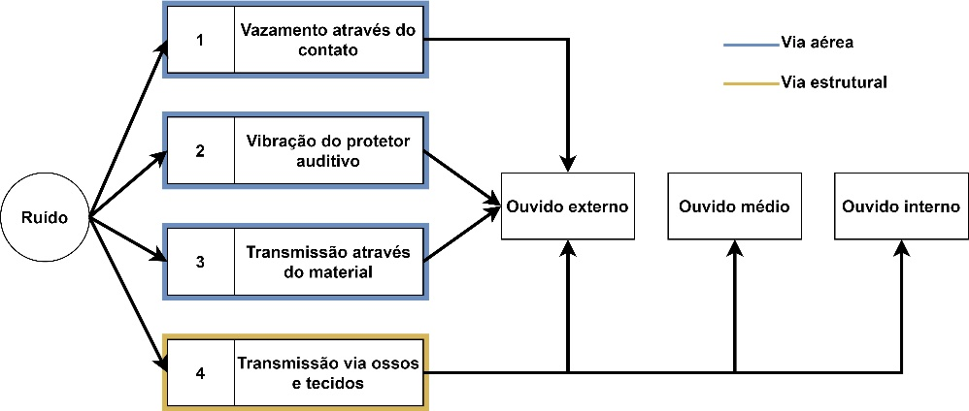
ATENUAÇÃO DE RUÍDO EM CAMPO
Esse caminho de transmissão somente será importante se o protetor auditivo tiver uma atenuação superior aos valores de cada frequência!

Slide 11
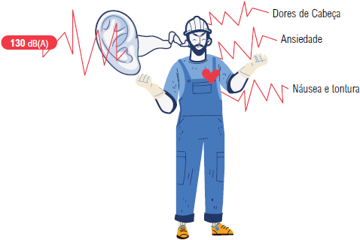
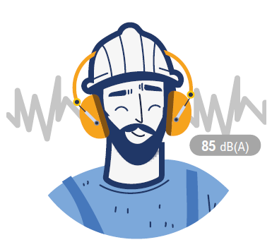
EFEITOS EXTRA-AUDITIVOS
Exposição a altos níveis de ruído, além dos danos ao aparelho auditivo, podem acarretar outros efeitos extra-auditivos, entre eles:
Cardiovasculares: aumento da frequência cardíaca e pressão sanguínea;
Vestibulares: vertigens e desmaios;
Neurológicos: dores de cabeça e insônia;
Comportamentais: ansiedade, estresse etc.
Todavia, estudos¹ demonstram que a utilização correta do EPI devidamente dimensionado (cfe. CA), neutraliza conjuntamente efeitos auditivos e extra-auditivos, pois:
efeitos extra-auditivos são reações do cérebro ao ruído recebido pelo aparelho auditivo; e
ossos e tecidos reduzem o ruído transmitido ao aparelho auditivo em 40 a 60 decibéis.
1
Relatório técnico: Efeitos Extra Auditivos na Exposição ao Ruído Ocupacional – de autoria de: (i) Samir N. Y. Gerges – Doutor em Eng. Mecânica, professor da UFSC, membro fundador da Fed. Iberoamericana de Acústica; e (ii) Rafael N. C. Gerges – Mestre em Eng. Mecânica, diretor do LAEPI e pesquisador visitante da Fundacentro

Slide 12
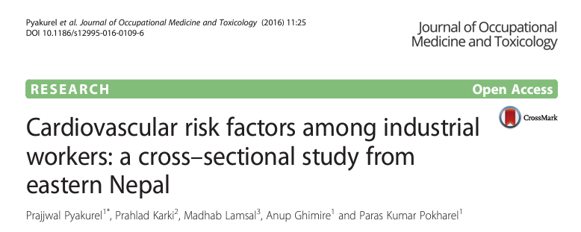
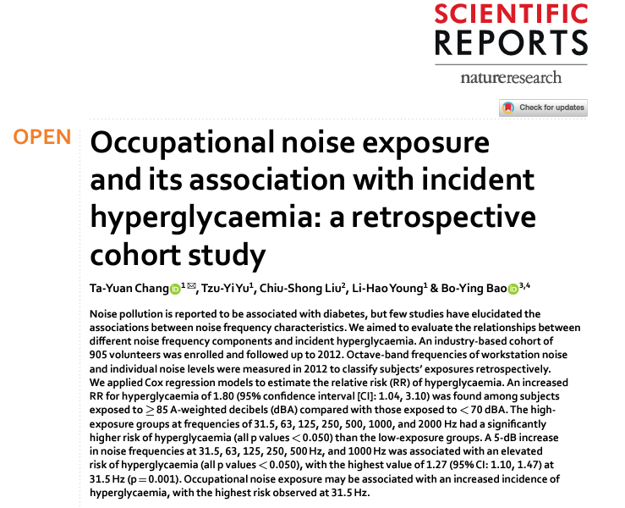
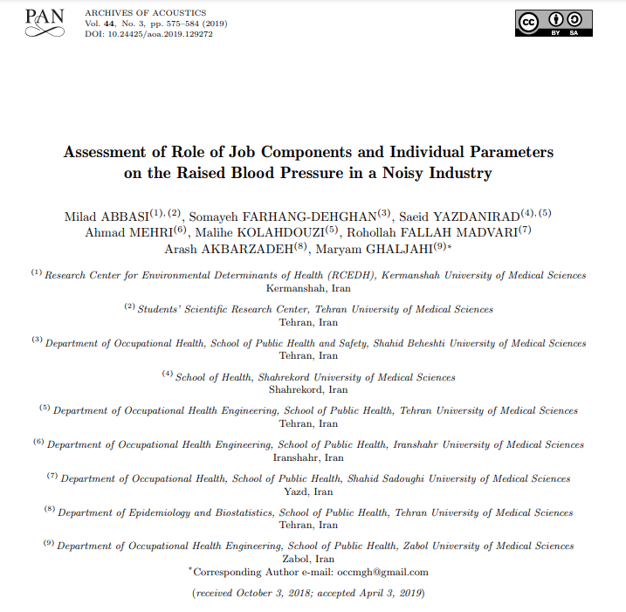
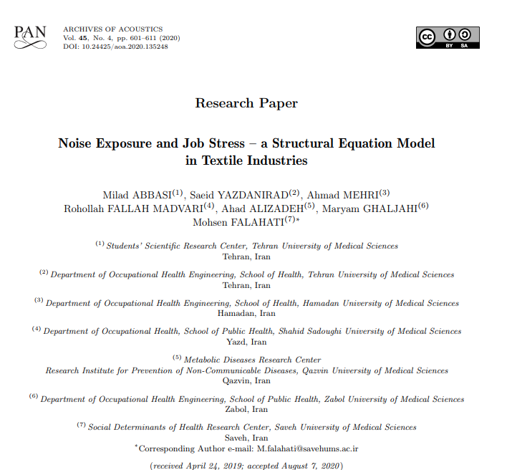
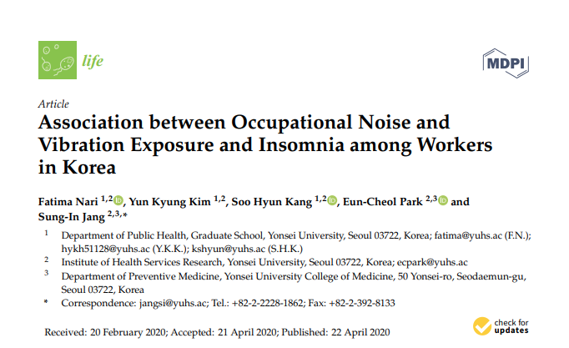
EFEITOS EXTRA-AUDITIVOS
Os efeitos extra auditivos ou não auditivos somente são desencadeados quando há uma sobrecarga do sistema auditivo. Isso ocorre por exposição a Níveis de Pressão Sonora Elevados (NPSE)

Slide 13
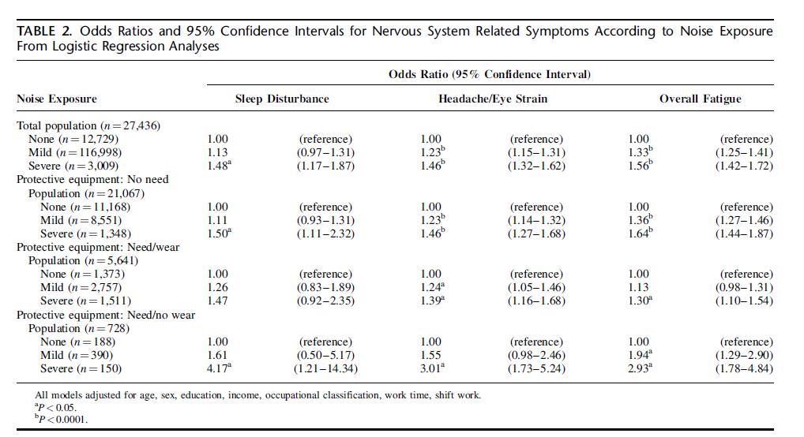
EFEITOS EXTRA-AUDITIVOS

Slide 14
PLP nº 174/2023 | EFETIVIDADE EPI
PLP nº 174/2023, de autoria do Deputado Darci de Matos (PSD-SC), traz segurança jurídica ao prever que o EPI possui eficácia em neutralizar o agente nocivo, nos termos da legislação trabalhista e das regulamentações já existentes.
Congresso Nacional possui a capacidade de, diferente do Supremo Tribunal Federal (STF), sanar uma interpretação errônea sobre a efetividade do EPI, mantendo a segurança ao trabalhador, em uma harmonia entre legislação trabalhista e previdenciária.
REDAÇÃO PROPOSTA:
“Art. 58, § 2º-A: O fornecimento de equipamento e tecnologia de proteção coletiva ou individual, pelo empregador, e o seu uso, pelo empregado, nos termos da legislação trabalhista e da regulamentação, ensejam a presunção de neutralização da exposição a agentes nocivos, ou sua redução a níveis toleráveis, salvo comprovação por verificação técnica em sentido contrário.”

Slide 15
OBRIGADO!
Meng. Rafael Gerges
Engenheiro Mecânico, Diretor Técnico da LAEPI e Representante da ABIFA
rafael@laepi.com.br
Florianópolis – SC | (48) 98827-8255
www.laepi.com.br

